Slide 1
얼굴인식 기술을 활용한 자동 모자이크 카메라 어플
<예상 기본 구조>
-기존의 카메라 어플을 참고.
설정, 카메라 전환 등 설정 버튼
촬영 버튼
저장된 사진 (앨범)

Slide 2
얼굴인식 기술을 활용한 자동 모자이크 카메라 어플
<기능>
-촬영 시 사람들의 얼굴이 블러처리 되어 화면이 뜸.
-블러처리를 하지 않을 인물들 선택 후 저장하면 지정한 저장경로로 사진이 저장됨.
-블러 제외 기록이 있는 인물은 다음 번 촬영 때 자동으로 블러 제외 처리가 됨.
+
기본 기능 개발 후 개발 방향.
-인물, 사물 등 메뉴를 만들어 원하는 것에 가리기 원하는 것에 블러 처리를 할 수 있도록 지원.
사진
촬영된 화면에는 저장과 삭제 아이콘 존재

Slide 3
얼굴인식 기술을 활용한 자동 모자이크 카메라 어플
<동영상 촬영 시>
-촬영과 동시에 선택하는 것이 어려울 것이라 판단
-사진 촬영 시 저장된 기록 동기화
-기록이 있는 인물을 제외하고 블러 처리되어 촬영.
기본 개발 후 추가적인 개발 방향
-촬영 시 선택할 수 있게 기능 추가
-촬영 후 일정한 시간 간격으로 캡쳐된 화면에서 선택할 수 있도록 하는 기능.
-선택을 위해 캡쳐된 화면은 저장되지 않음.
사진
시작/정지 버튼과 저장, 화면 회전 등의 기능 버튼

Slide 4
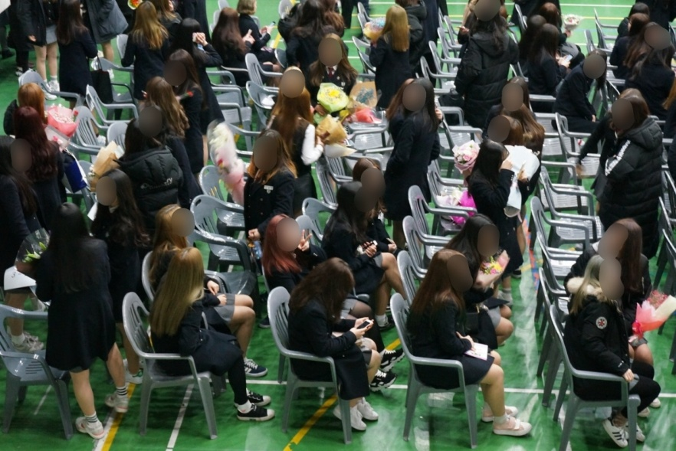
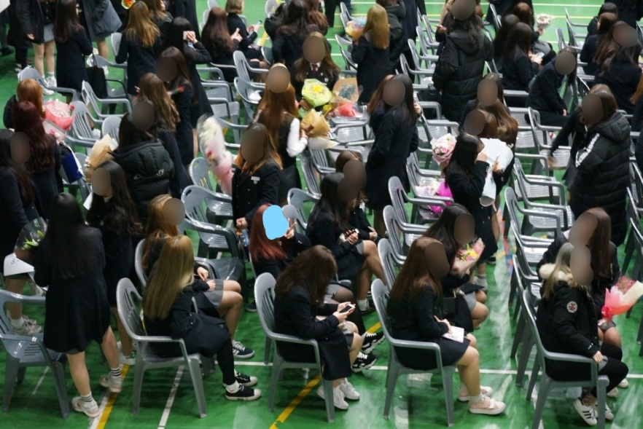
얼굴인식 기술을 활용한 자동 모자이크 카메라 어플
1) 촬영 시
인식된 얼굴이 블러 처리된 상태로 뜸
-> 원하지 않는 얼굴 선택
선택된 얼굴(파란색)만
블러 처리가 제외된 채 저장

Slide 5
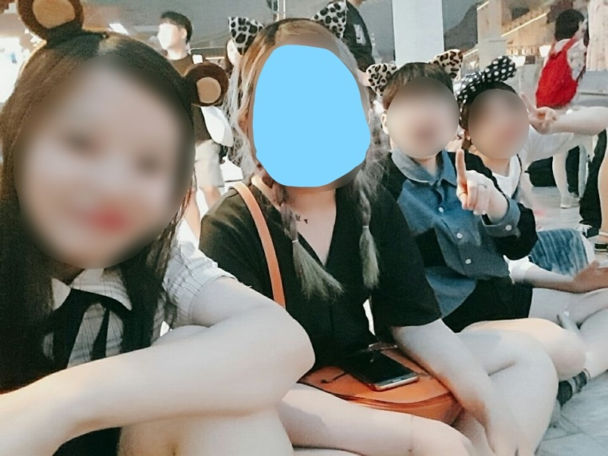
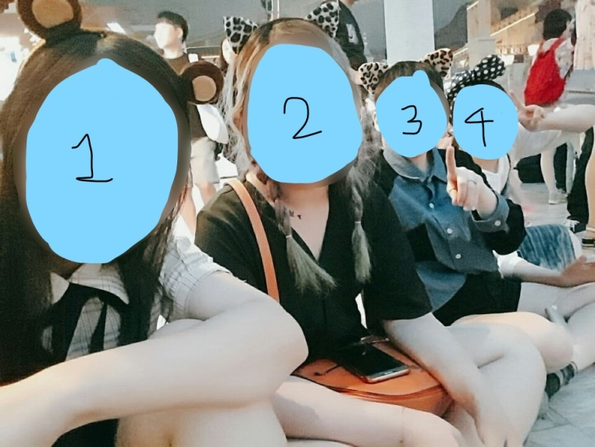
얼굴인식 기술을 활용한 자동 모자이크 카메라 어플
2) 블러 제외 기록이 있는 얼굴
(이전 슬라이드의 파란 얼굴)
기록 있는 얼굴만 블러 처리가 제외된 채 촬영 (원하면 다시 블러 처리가 가능함.)
블러를 원하지 않는 얼굴이 있다면 선택하여 제거
>다음에 같은 인물과 사진을 찍으면 블러 제외된 상태로 찍히게 됨.

